Slide 1
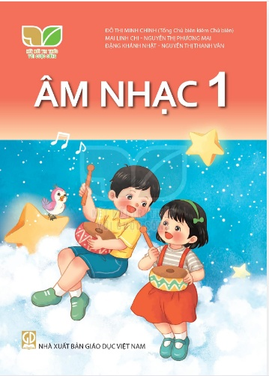
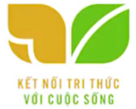

TIẾT 3 – CHỦ ĐỀ 5

Slide 2


ÂM NHẠC
KHỞI ĐỘNG

Slide 3

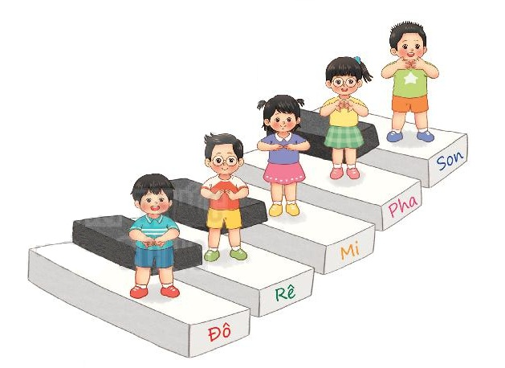
Ôn tập đọc nhạc
NHỮNG NGƯỜI BẠN CỦA ĐÔ – RÊ - MI

Slide 4
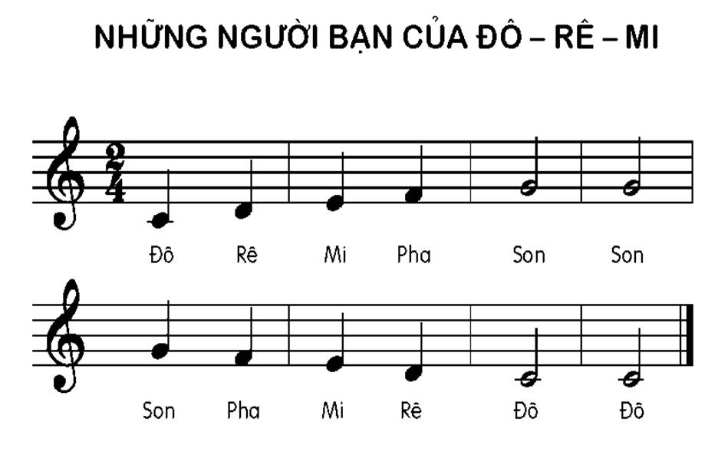
Ôn đọc nhạc

Slide 5

ĐỌC NHẠC
THEO KÍ HIỆU BÀN TAY

Slide 6
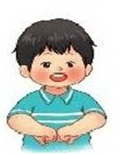

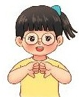
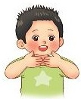

Slide 7
ĐỌC NHẠC KẾT HỢP
VẬN ĐỘNG CƠ THỂ

Slide 8
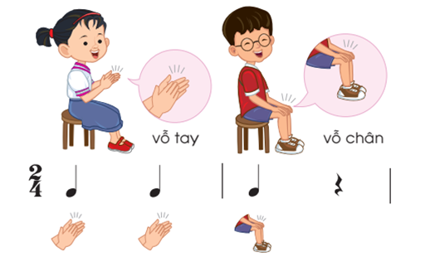
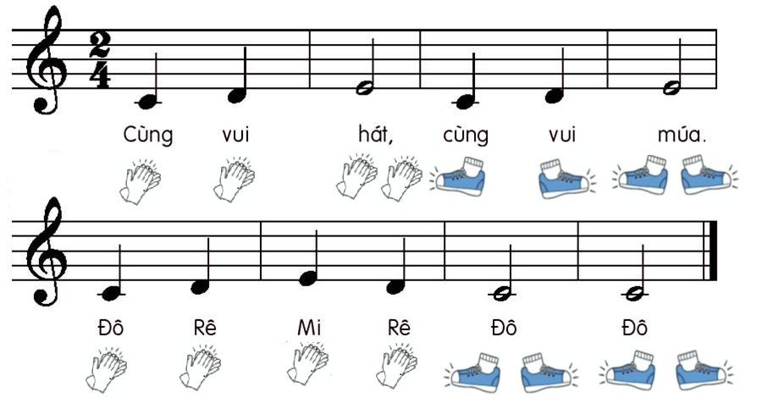

Slide 9
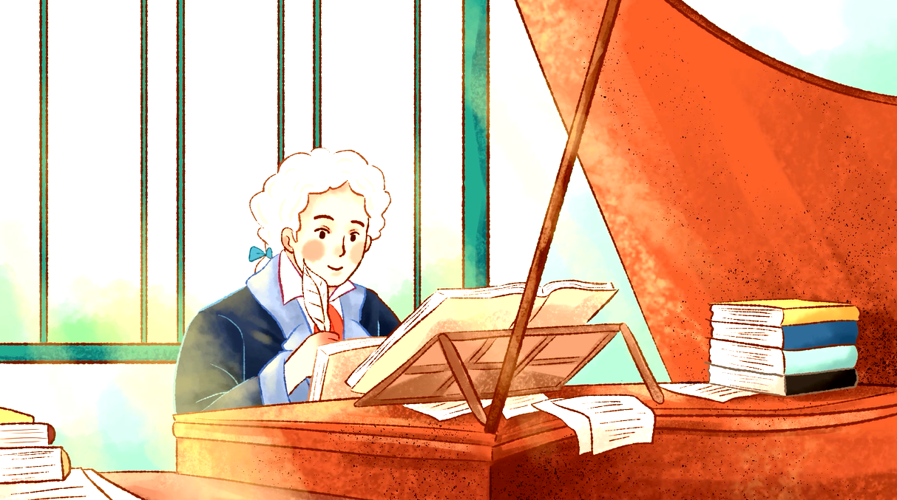
Thường thức âm nhạc:
NHẠC SĨ MÔ-DA

Slide 10
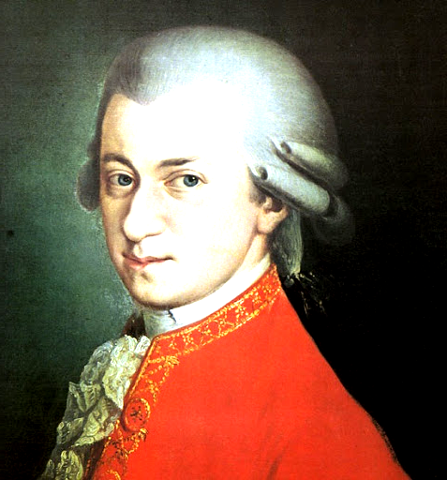
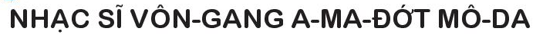
NHẠC SĨ MÔ-DA

Slide 11
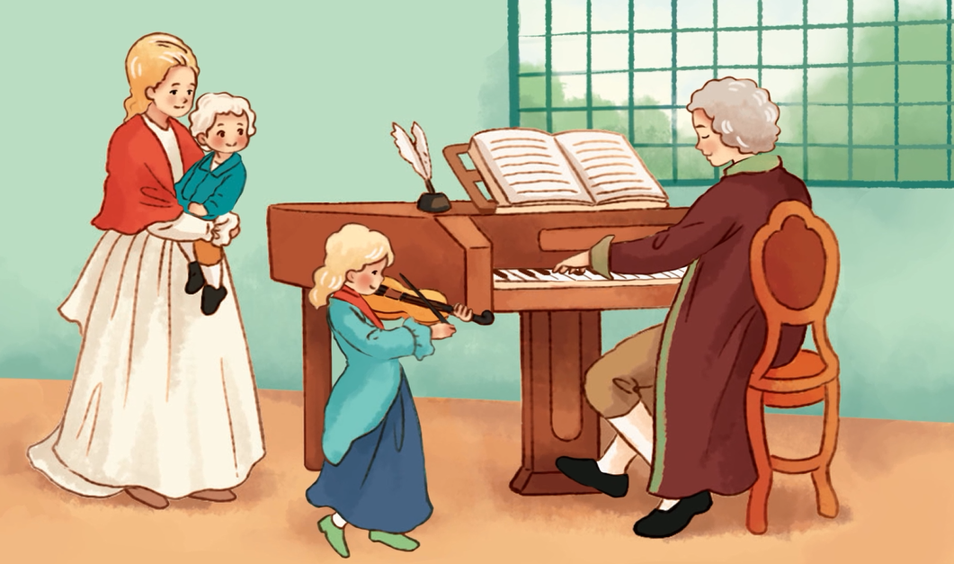
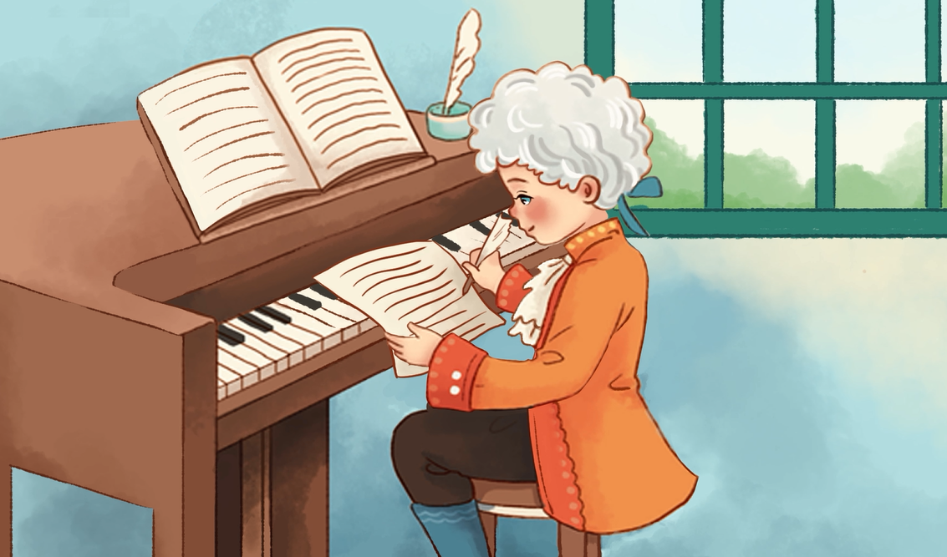
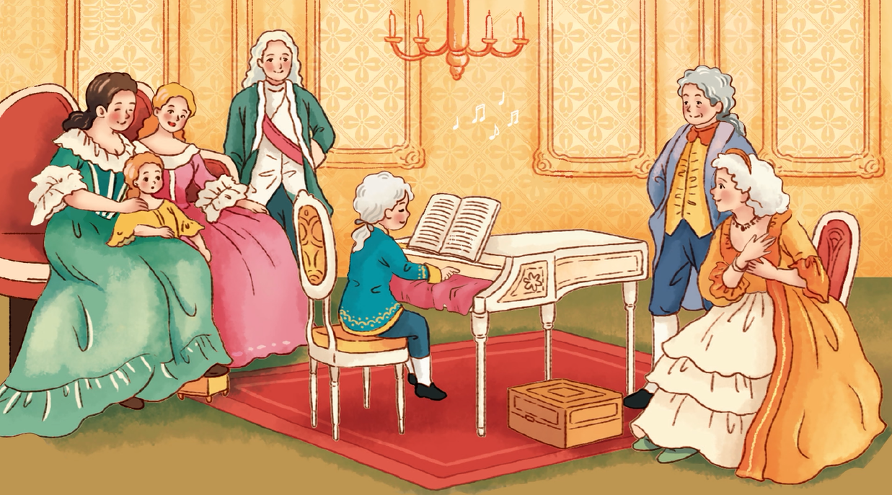

Slide 15
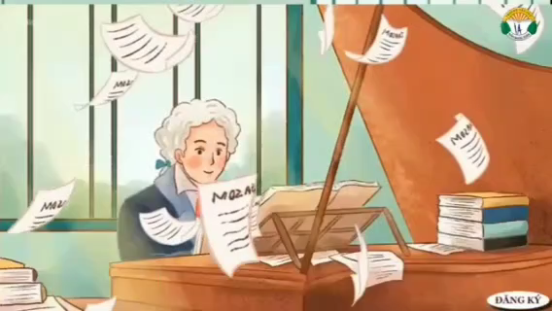

Slide 16
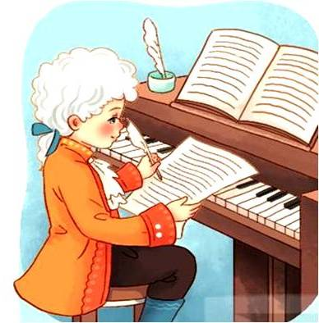
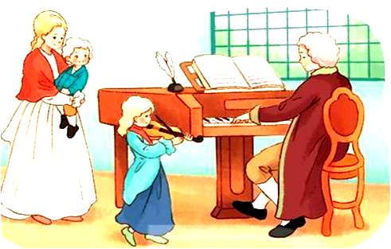
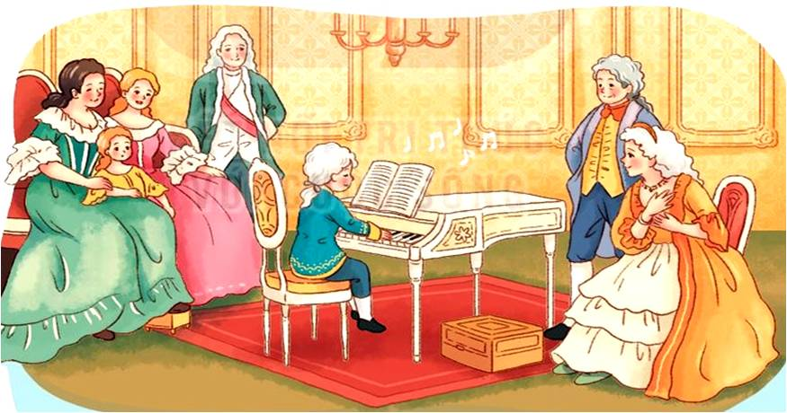
Thường thức âm nhạc:
KỂ CHUYỆN THEO TRANH

Slide 20


Slide 21
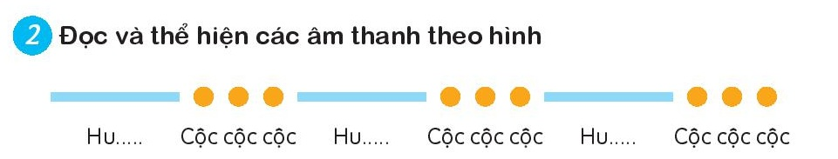
VẬN DỤNG SÁNG TẠO
DÀI - NGẮN

Slide 22
VẬN DỤNG SÁNG TẠO
DÀI - NGẮN

